Slide 1
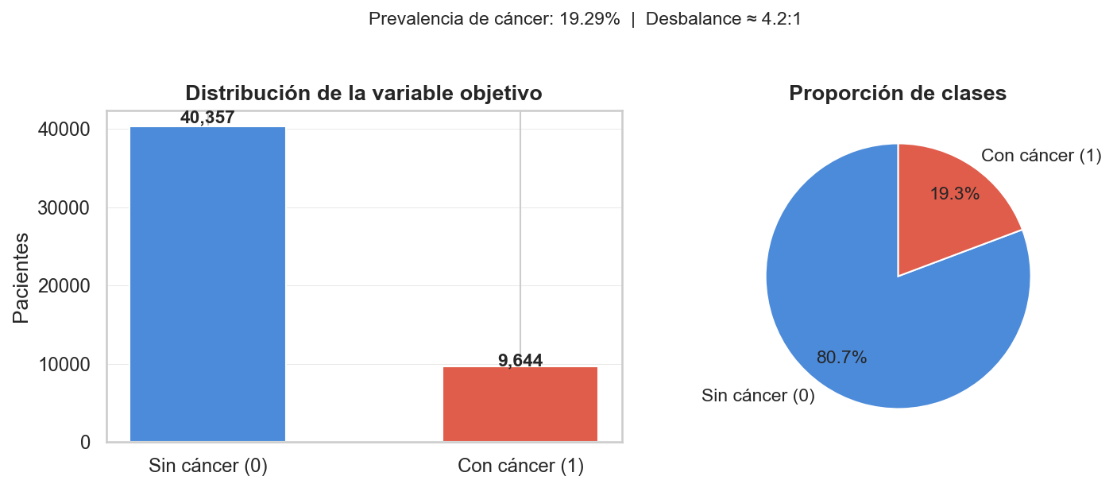
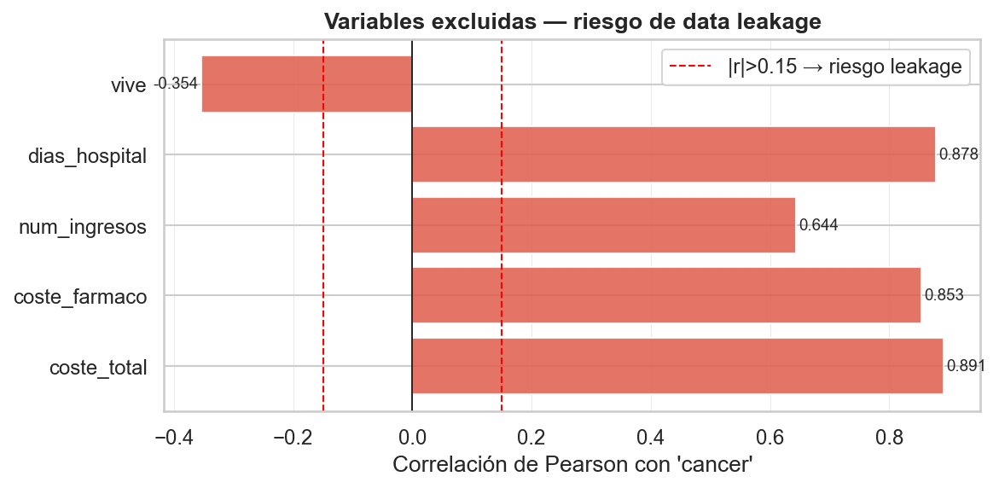
Predicción de Diagnóstico de Cáncer con IA
Comparativa ML clásico vs Red Neuronal Multicapa · UAX · 2025-2026
PACIENTES
COLECCIONES
PREVALENCIA CÁNCER
VARIABLES ACTIVAS
50 001
6
≈ 19 %
29 / 38
Dataset sintético oncológico
Bioquímica · Clínica · Genética · Económica · Hábitos · Sociodem.
Desbalance 4.3 : 1
7 excluidas por data leakage
PIPELINE DEL PROYECTO
6 CSVs
Merge
EDA & Leakage
Pipeline sklearn
ML / MLP
Test Eval.
Datos crudos 6 colecciones
→
JOIN por paciente_id
→
Audit de variables
→
fit solo en train
→
5 modelos clásicos + MLP
→
Una sola vez por modelo
Protocolo Anti-Data-Leakage
Variables Excluidas (leakage)
Pipeline fit solo en train · Umbral optimizado en val · Test evaluado 1 sola vez por modelo
coste_total · coste_farmaco · num_ingresos · dias_hospital · vive · alcohol · tipo_seguro
Distribución de la variable objetivo
Variables con riesgo de data leakage — auditadas y excluidas
1 / 5
Universidad Alfonso X el Sabio · Bases de Datos e IA · 2025-2026

Slide 2
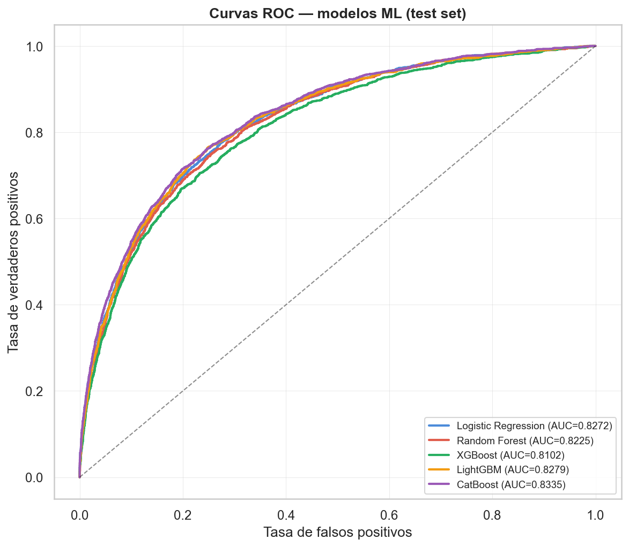
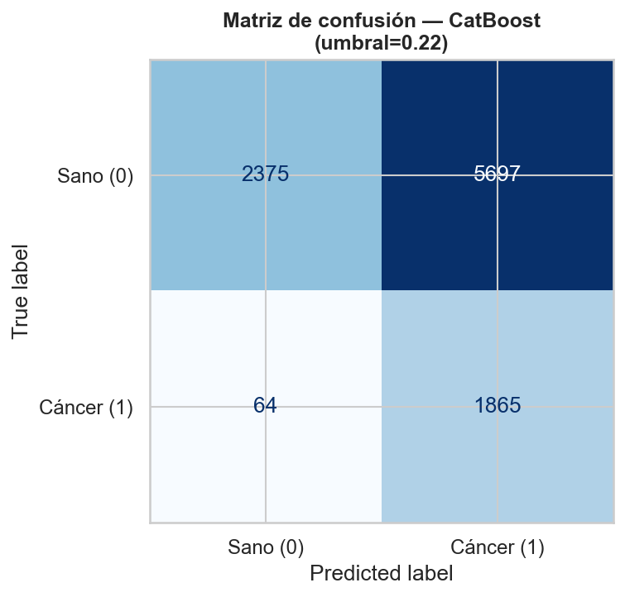
Modelos ML Clásicos: Rendimiento en Test
Umbral de decisión optimizado en validación · Test evaluado una única vez
Modelo | Precision | Recall | F1 | AUC-ROC | AUC-PR | Umbral
Logistic Regression | 0.255 | 0.958 | 0.403 | 0.827 | 0.577 | 0.19
CatBoost | 0.247 | 0.967 | 0.393 | 0.833 | 0.591 | 0.22
LightGBM | 0.242 | 0.967 | 0.387 | 0.828 | 0.570 | 0.13
Random Forest | 0.241 | 0.973 | 0.386 | 0.822 | 0.555 | 0.19
XGBoost | 0.207 | 0.991 | 0.343 | 0.810 | 0.540 | 0.04
MEJOR MODELO ML
Logistic Regression
Recall: 0.958
F1: 0.403
AUC-ROC: 0.827
Umbral: 0.19
★ Accuracy no es criterio principal: con prevalencia ≈ 19 %, un clasificador trivial alcanza ~81 % sin detectar ningún cáncer.
Curvas ROC — 5 modelos ML (test set)
2 / 5
Matriz de confusión — mejor modelo ML
Universidad Alfonso X el Sabio · Bases de Datos e IA · 2025-2026

Slide 3
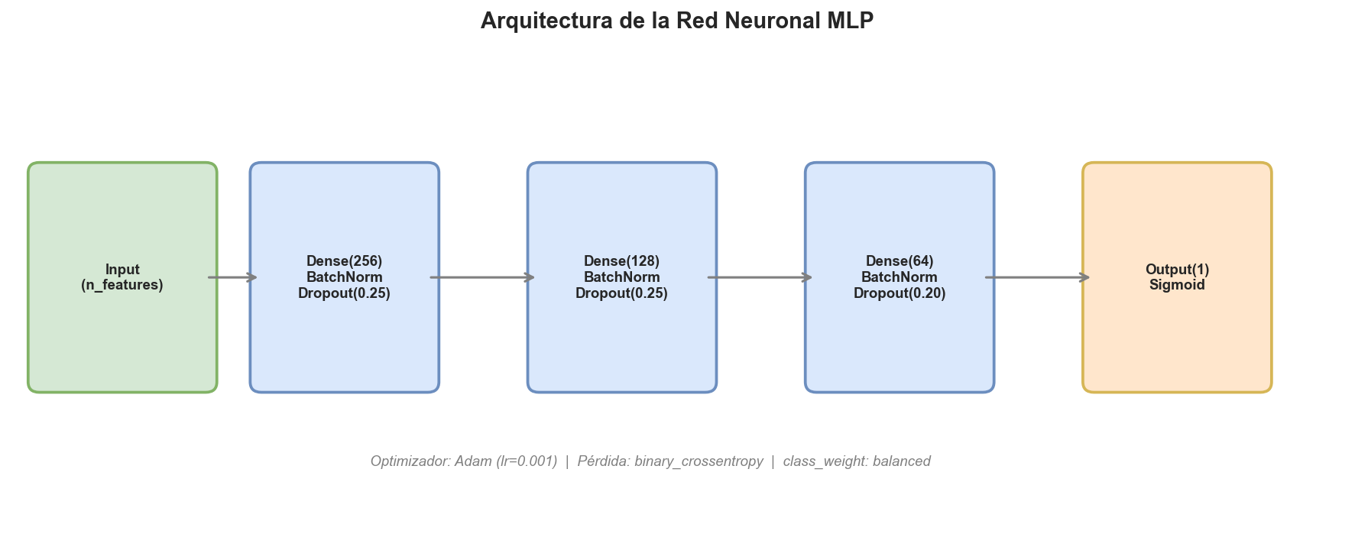
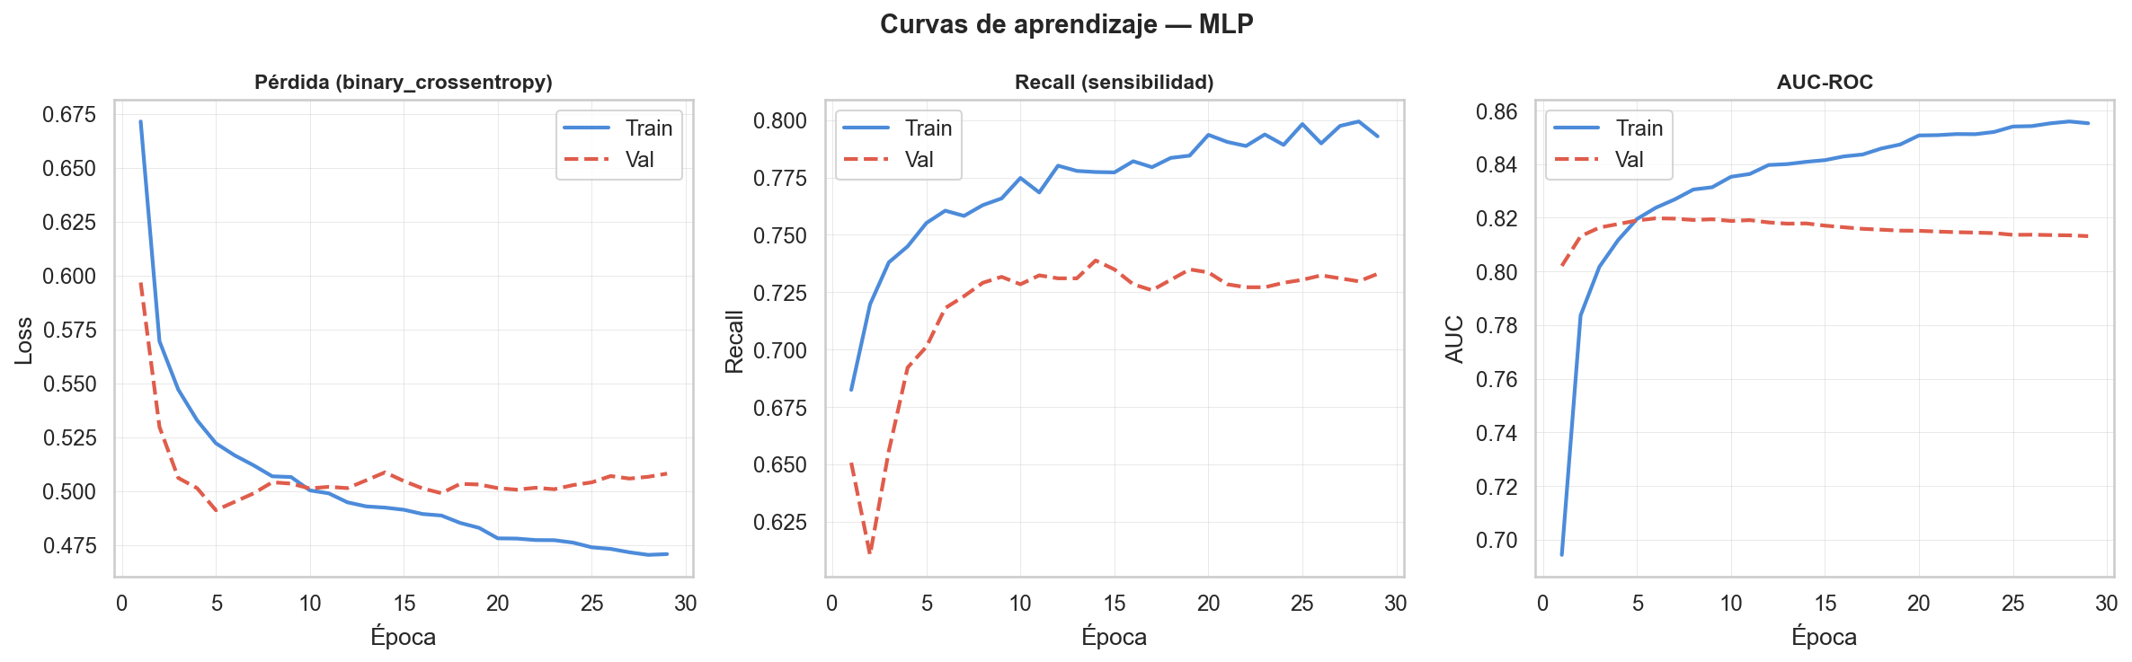
Red Neuronal MLP: Arquitectura y Validación
Dense 256→128→64 + BatchNorm + Dropout · Mismo protocolo anti-leakage
ARQUITECTURA
MLP vs MEJOR MODELO ML — TEST SET
Entrada
Modelo | Recall ↑ | F1 ↑ | AUC-ROC | AUC-PR
MLP (Red Neuronal) | 0.956 | 0.397 | 0.822 | 0.577
Mejor ML (clásico) | 0.958 | 0.403 | 0.827 | 0.577
N features procesadas
↓
Dense(256, relu)
BatchNorm · Dropout 0.25
↓
Dense(128, relu)
Conclusión: La MLP alcanza rendimiento comparable al mejor modelo clásico con mayor complejidad operacional y menor interpretabilidad. En contexto hospitalario, el modelo clásico es preferible salvo que la MLP supere claramente en Recall.
BatchNorm · Dropout 0.25
↓
Dense(64, relu)
BatchNorm · Dropout 0.20
↓
Dense(1, sigmoid)
P(cáncer = 1) ∈ [0, 1]
REGULARIZACIÓN
· BatchNorm — estabiliza gradientes entre capas
· Dropout — previene sobreajuste (75–80 % activaciones)
· EarlyStopping (paciencia 12) — restaura mejor peso
· ReduceLROnPlateau — lr × 0.5 si val_loss estanca
· class_weight balanced — compensa desbalance 4.3:1
· Adam lr=0.001 · batch=256 · máx 150 épocas
Arquitectura MLP — diagrama de capas
3 / 5
Curvas de aprendizaje — loss y recall por época
Universidad Alfonso X el Sabio · Bases de Datos e IA · 2025-2026

Slide 4
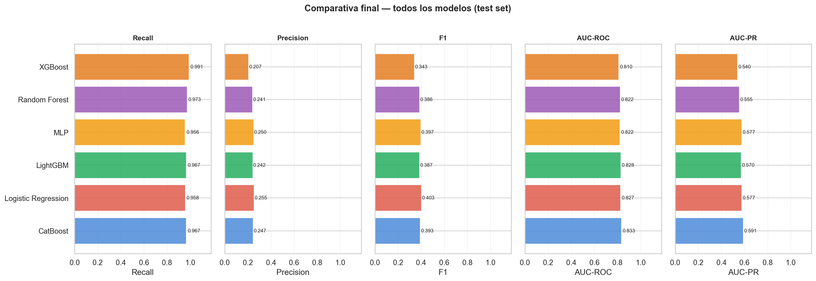
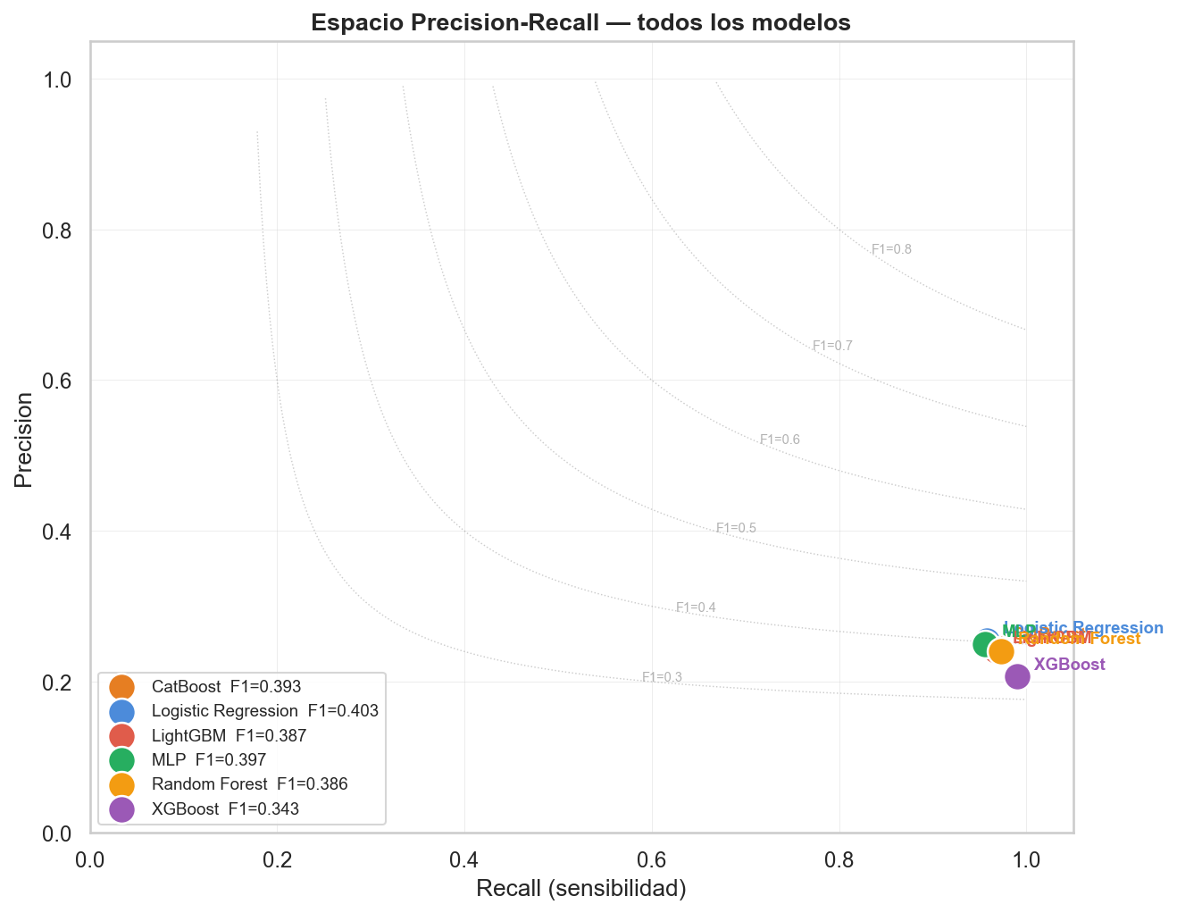
Ranking Final: ML vs MLP
Score compuesto = 0.35·Recall + 0.30·F1 + 0.20·AUC-PR + 0.15·AUC-ROC — prioridad clínica: minimizar falsos negativos
# | Modelo | Tipo | Recall | F1 | AUC-PR | AUC-ROC | Score
🥇 | CatBoost | ML | 0.967 | 0.393 | 0.591 | 0.833 | 0.699
🥈 | Logistic Regression | ML | 0.958 | 0.403 | 0.577 | 0.827 | 0.696
🥉 | LightGBM | ML | 0.967 | 0.387 | 0.570 | 0.828 | 0.693
4 | MLP | MLP | 0.956 | 0.397 | 0.577 | 0.822 | 0.692
5 | Random Forest | ML | 0.973 | 0.386 | 0.555 | 0.822 | 0.691
6 | XGBoost | ML | 0.991 | 0.343 | 0.540 | 0.810 | 0.679
Criterio de selección: mejor equilibrio Recall · F1 · AUC-PR · AUC-ROC + interpretabilidad clínica. Los boosters (LightGBM / CatBoost) ofrecen SHAP nativo. La MLP requiere XAI externo.
Comparativa global de métricas — todos los modelos
4 / 5
Espacio Precision–Recall — zona clínica deseable: Recall > 0.70
Universidad Alfonso X el Sabio · Bases de Datos e IA · 2025-2026

Slide 5
Viabilidad Clínica y Recomendación Final
Sistema de soporte al cribado oncológico · No reemplaza el diagnóstico médico
MODELO RECOMENDADO PARA PRODUCCIÓN
VEREDICTO EJECUTIVO
CatBoost
Sistema viable como herramienta de soporte al cribado clínico. No constituye diagnóstico médico. Requiere validación externa en cohorte real antes de despliegue clínico.
Recall
F1
AUC-ROC
Umbral
0.967
0.393
0.833
0.22
LIMITACIONES
MEJORAS FUTURAS
DEMO INTERACTIVA
▸ Datos sintéticos — no generalizable sin validación en pacientes reales
→ SHAP — interpretabilidad por paciente para el clínico
streamlit run app.py
✓ Simulador de paciente — introduce parámetros y obtén probabilidad en tiempo real
▸ Riesgo de falsos negativos — Recall < 1.0 implica cánceres no detectados
→ Calibración de probabilidades (Platt scaling / Isotonic regression)
✓ Comparativa de modelos — tabla y gráficos interactivos
▸ Posible sesgo poblacional si la distribución sintética difiere de la real
→ Validación en cohorte real con datos anonimizados hospitalarios
✓ Galería de figuras — todas las visualizaciones del estudio
▸ MLP: caja negra sin XAI externo (SHAP/LIME no implementado)
→ Monitorización de drift — reentrenamiento periódico en producción
✓ Estado de artefactos — verificación del pipeline en sidebar
5 / 5
Universidad Alfonso X el Sabio · Bases de Datos e IA · 2025-2026

